Slide 1
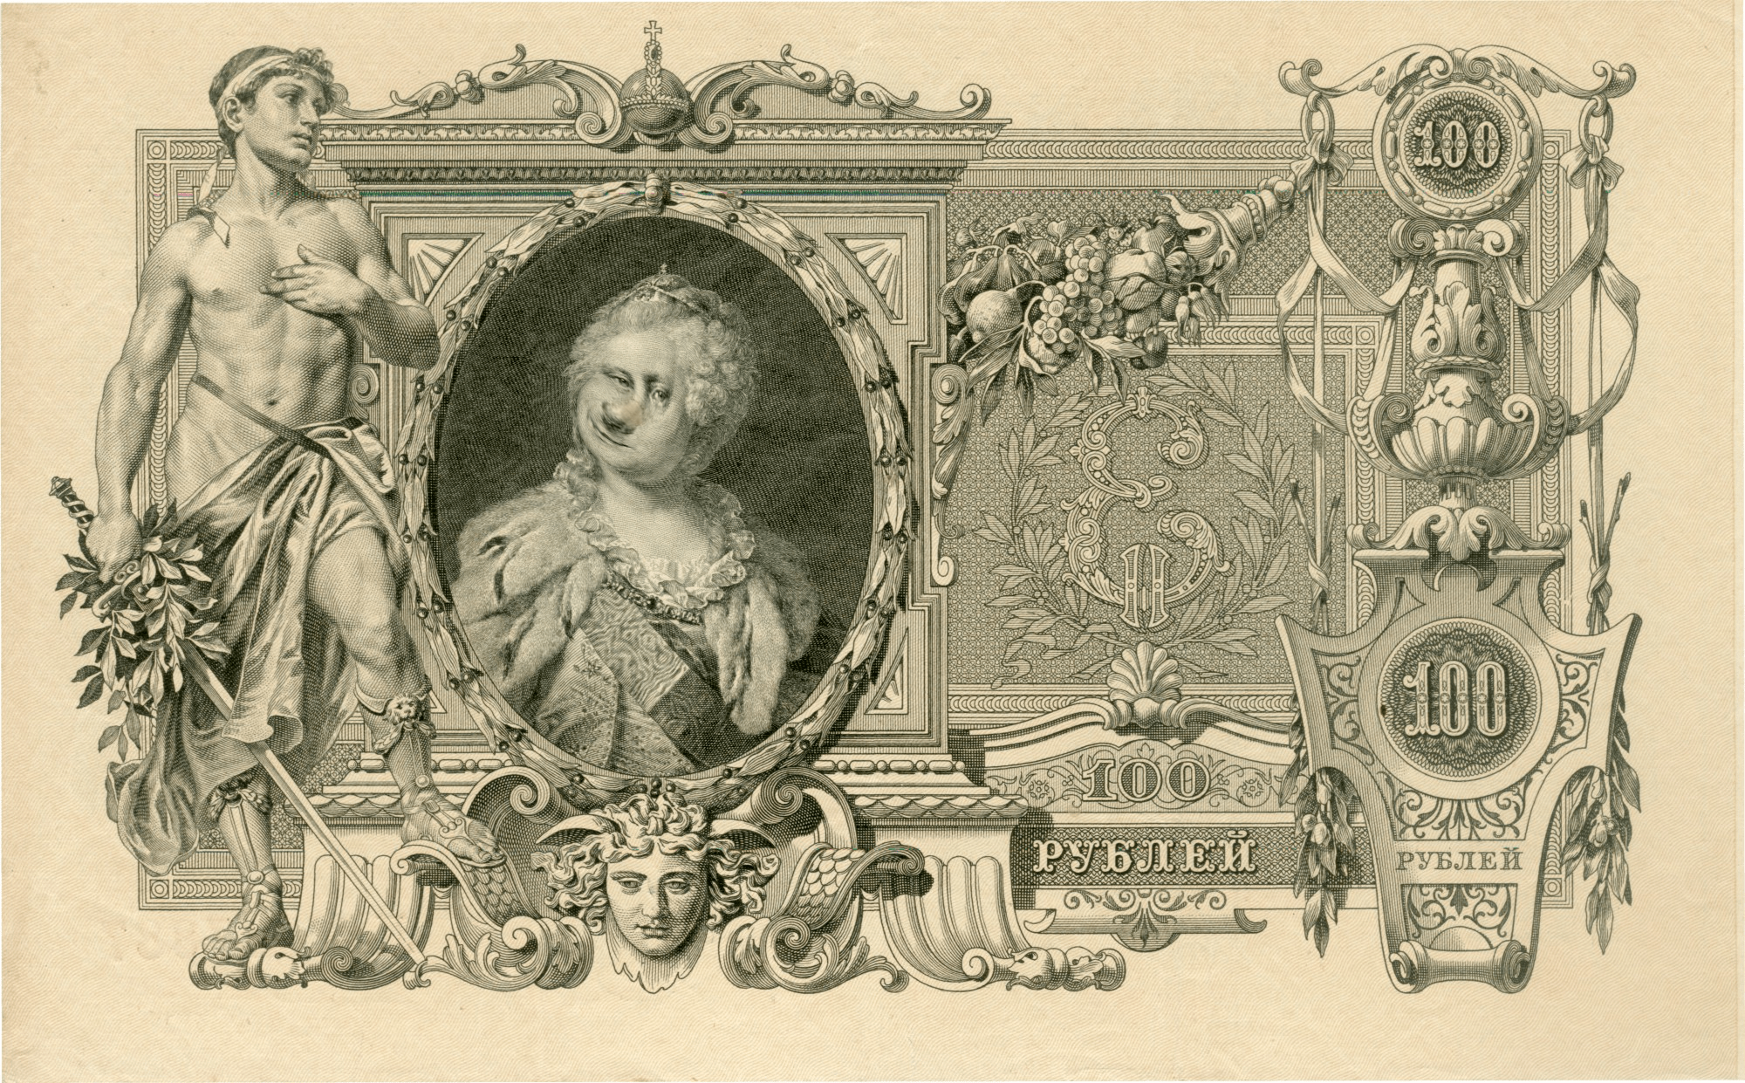
Бумажные деньги в России
Предыстория
Появление
Причины создания
Предыстория
Появление
Появление
Задача
Внешний вид
Подлинность
Подделки
Владимир Терёшкин 8 «В»
Дата сдачи: 10.12.2021

Slide 2
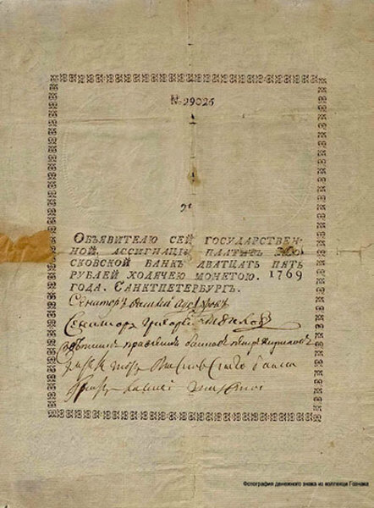
Бумажные деньги в России
Предыстория
Появление
Причины создания
Предыстория
- Первые неметаллические деньги в российской истории появились во второй половине 18 века и назывались ассигнациями.
- Основным платежным средством внутри государства до этого была медная монета, а для зарубежных расчетов использовались монеты из золота и серебра. Идеи о замене металлических монет на бумажные в России зарождались давно, однако сенат отвергал предложения, считав «замену монет бумажками» опасной и даже абсурдной.
Подделки
Появление
Внешний вид
Появление
Задача
Подлинность
Владимир Терёшкин 8 «В»
Дата сдачи: 10.12.2021

Slide 3
Бумажные деньги в России
Предыстория
Появление
Причины создания
Предыстория
Появление > Появление
- При правлении Екатерины II издается указ о выпуске первых ассигнаций в Российской империи. В своем манифесте в 1769 году императрица утвердила создать по одному ассигнационному банку в Москве и Петербурге, направить в них по 500 тысяч рублей монетами в качестве уставного капитала, и на эту сумму изготовить первые бумажные деньги номиналом в 100, 75, 50 и 25 рублей.
- Первые неметаллические деньги в российской истории появились во второй половине 18 века и назывались ассигнациями.
- Основным платежным средством внутри государства до этого была медная монета, а для зарубежных расчетов использовались монеты из золота и серебра. Идеи о замене металлических монет на бумажные в России зарождались давно, однако сенат отвергал предложения, считав «замену монет бумажками» опасной и даже абсурдной.

Slide 4
Бумажные деньги в России
Предыстория
Появление
Причины создания
Появление > Появление
Появление > Задача
- При правлении Екатерины II издается указ о выпуске первых ассигнаций в Российской империи. В своем манифесте в 1769 году императрица утвердила создать по одному ассигнационному банку в Москве и Петербурге, направить в них по 500 тысяч рублей монетами в качестве уставного капитала, и на эту сумму изготовить первые бумажные деньги номиналом в 100, 75, 50 и 25 рублей.
- Основная задача ассигнационных банков заключалась в обмене медных монет на бумажные деньги, таким образом они служили своего рода кассами размена.

Slide 5

Бумажные деньги в России
Предыстория
Появление
Причины создания
Появление > Задача
Появление > Внешний вид
- Основная задача ассигнационных банков заключалась в обмене медных монет на бумажные деньги, таким образом они служили своего рода кассами размена.
- Ассигнации были размером чуть меньше альбомного листа. Самые первые ассигнации практичная императрица приказала изготовить из салфеток и обрезков казенных скатертей. Каждая ассигнация отличалась своим порядковым номером, а в остальном была одинакового размера с однотипной печатью черного цвета только на одной стороне билета.

Slide 6
Бумажные деньги в России
Предыстория
Появление
Причины создания
Появление > Задача
Появление > Подлинность
- Основная задача ассигнационных банков заключалась в обмене медных монет на бумажные деньги, таким образом они служили своего рода кассами размена.
- Подлинность ассигнации подтверждалась 4 собственноручными подписями, 2 из которых принадлежали сенаторам, а остальные — директору одного из Петербургского и Московского банка, выпустившего денежный билет, и директору правления банков.

Slide 7
Бумажные деньги в России
Предыстория
Появление
Причины создания
Появление > Подлинность
Появление > Подделки
- Подлинность ассигнации подтверждалась 4 собственноручными подписями, 2 из которых принадлежали сенаторам, а остальные — директору одного из Петербургского и Московского банка, выпустившего денежный билет, и директору правления банков.
- В таком виде ассигнация существовала 3 года. Вскоре, по причине некачественного материала и односложной печати, первые бумажные билеты стали жертвой фальшивомонетчиков. Предприимчивый народ с легкостью подделывал 25-рублевые купюры, превращая их в 75-рублевые. В 1771 году за подделку была введена смертная казнь, а 75-рублевые банкноты были изъяты из оборота.
- Последующие образцы ассигнаций стали выпускаться с учетом мер защиты от подделок.

Slide 8
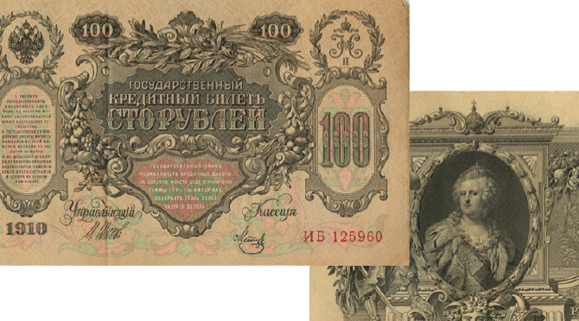
Бумажные деньги в России
Предыстория
Появление
Причины создания
Появление > Подделки
Причины создания
- В таком виде ассигнация существовала 3 года. Вскоре, по причине некачественного материала и односложной печати, первые бумажные билеты стали жертвой фальшивомонетчиков. Предприимчивый народ с легкостью подделывал 25-рублевые купюры, превращая их в 75-рублевые. В 1771 году за подделку была введена смертная казнь, а 75-рублевые банкноты были изъяты из оборота.
- Последующие образцы ассигнаций стали выпускаться с учетом мер защиты от подделок.
Причины:
  1. Русско-турецкая война и появившийся на ее фоне дефицит в государственной казне
  2. Неудобства небумажных монет
  3. Сложности транспортировки
  4. Применение металла напрямую зависело от объема добычи, который не поспевал за стремительным развитием рынка

Slide 9
Бумажные деньги в России
Предыстория
Появление
Причины создания
Спасибо за внимание!
Причины создания
Причины:
  1. Русско-турецкая война и появившийся на ее фоне дефицит в государственной казне
  2. Неудобства небумажных монет
  3. Сложности транспортировки
  4. Применение металла напрямую зависело от объема добычи, который не поспевал за стремительным развитием рынка

